Slide 1


ỦY BAN NHÂN DÂN HUYỆN GIA LÂM
TRƯỜNG MẦM NON HOA SỮA
KHÁM PHÁ KHOA HỌC
Bé làm thợ cắt tóc
Lứa tuổi: mẫu giáo nhỡ

Slide 2
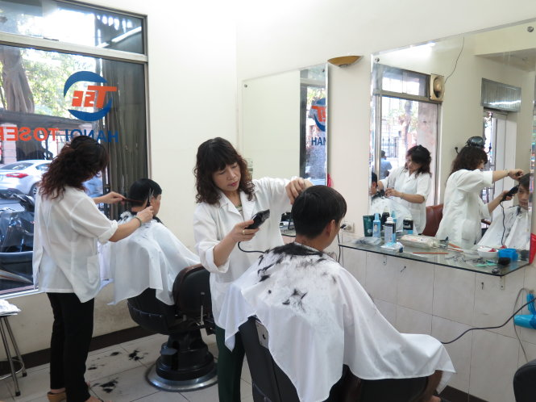

Slide 3
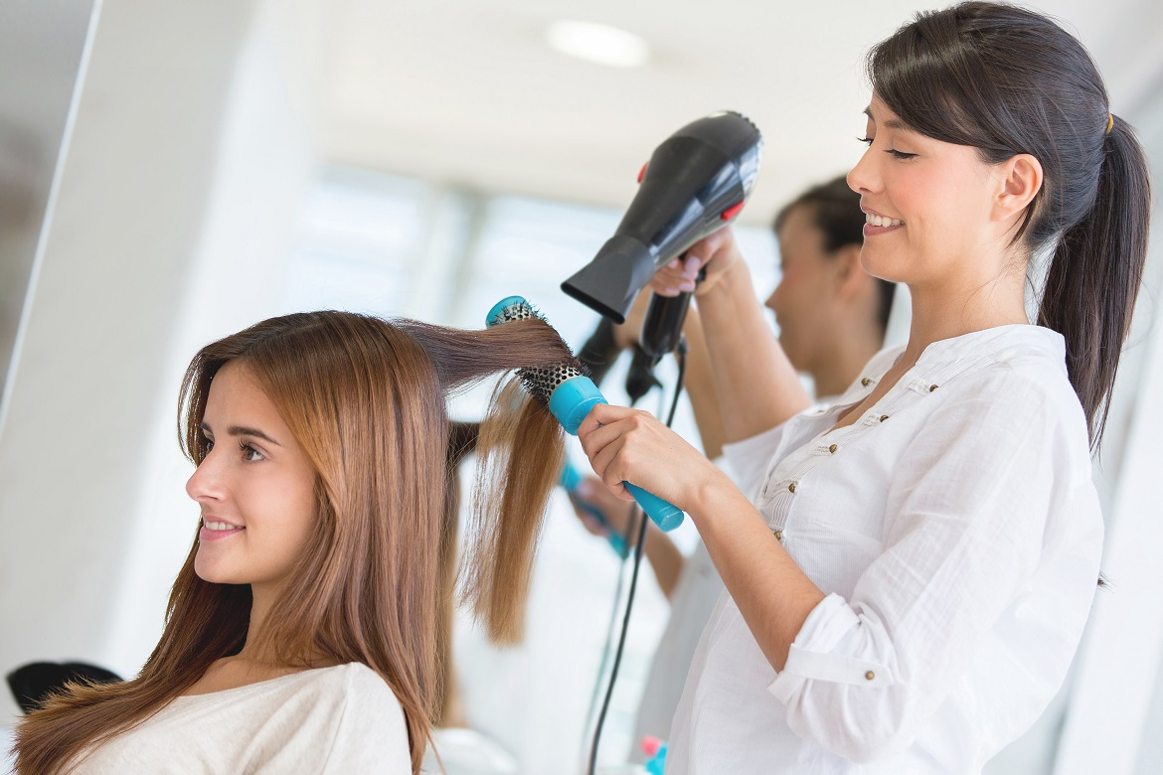

Slide 4
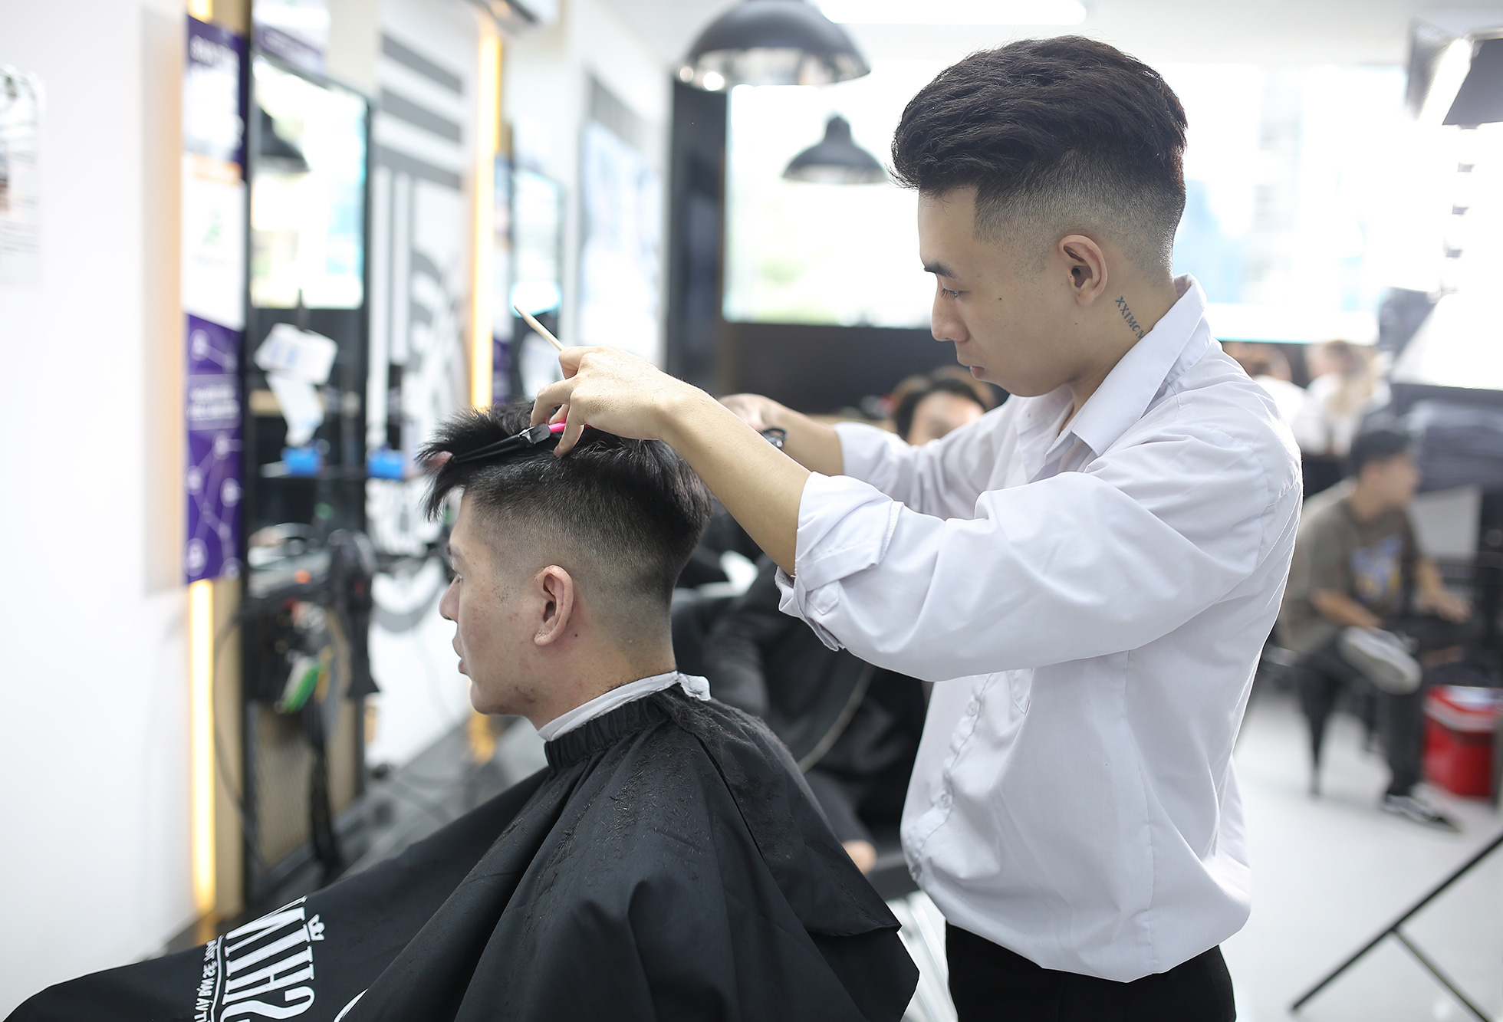

Slide 5
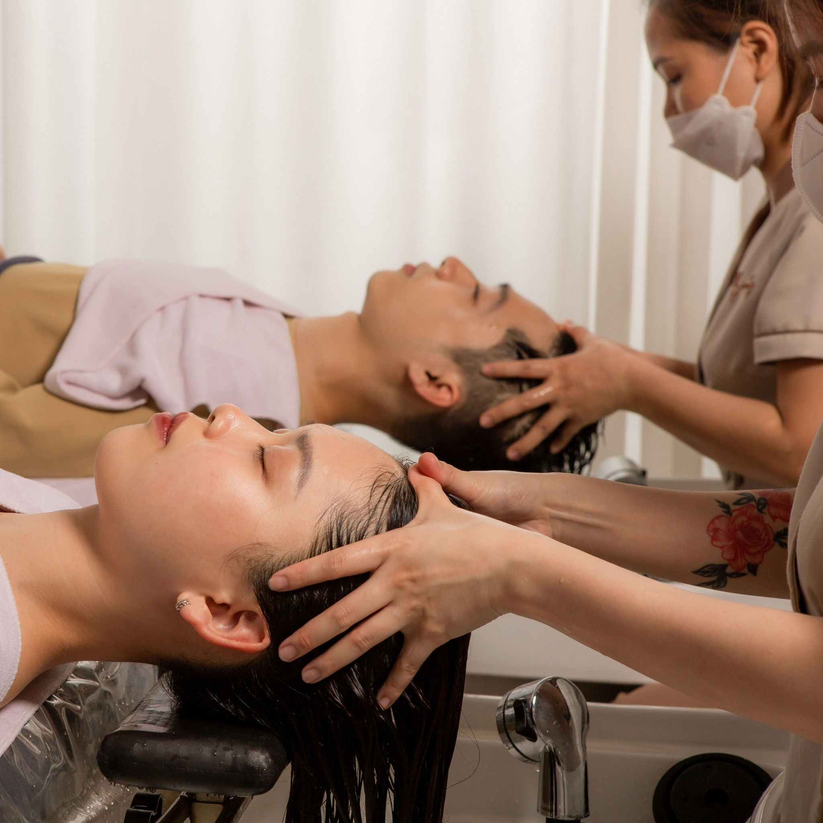

Slide 6

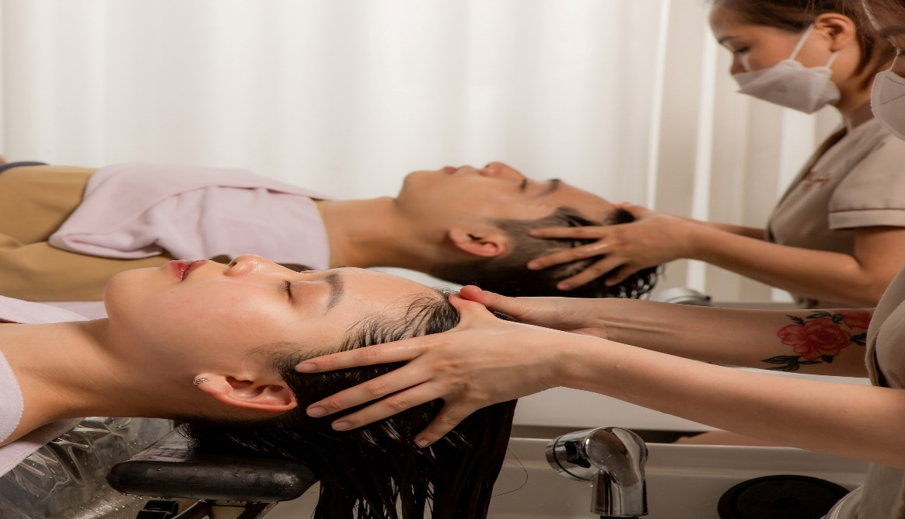
Công việc của cô, chú cắt tóc

Slide 7

Cái gì nho nhỏ
Mà có nhiều răng
Giúp bé siêng năng
Chải tóc hàng ngày?
Là cái gì?

Slide 8

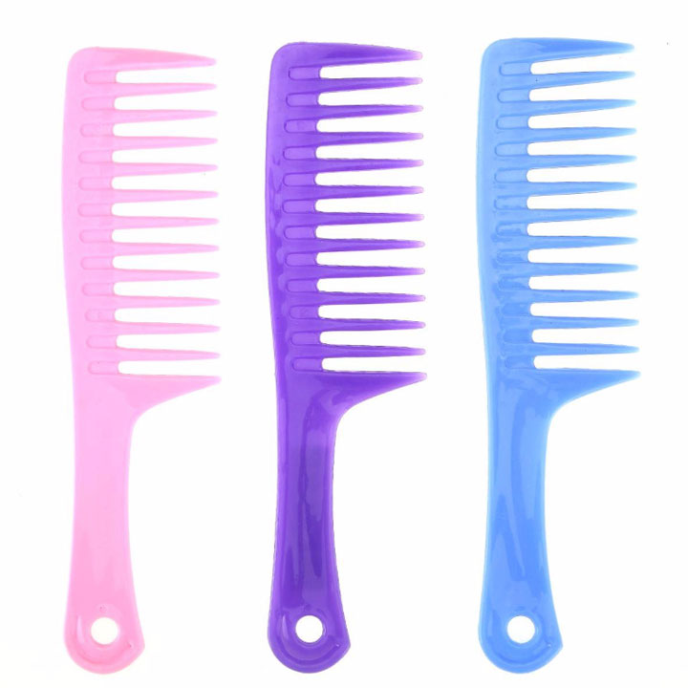

Slide 9

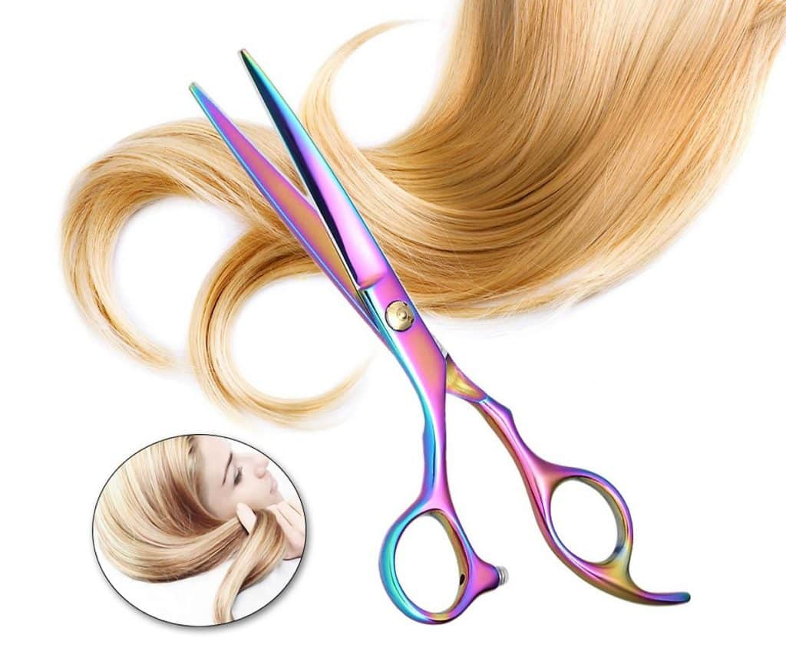

Slide 10

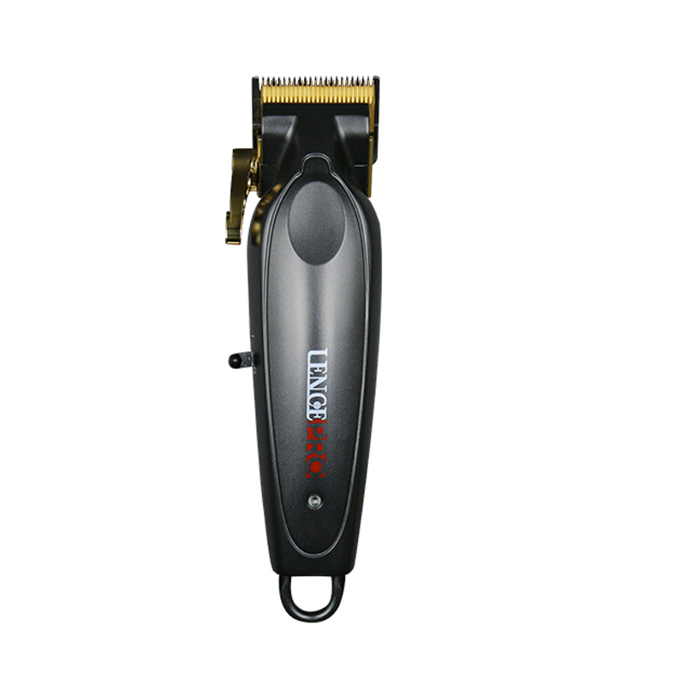

Slide 11

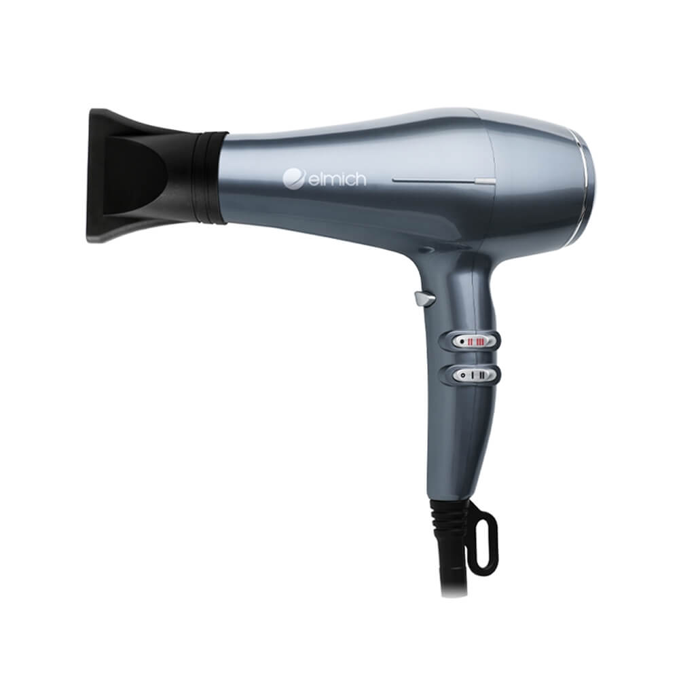

Slide 12

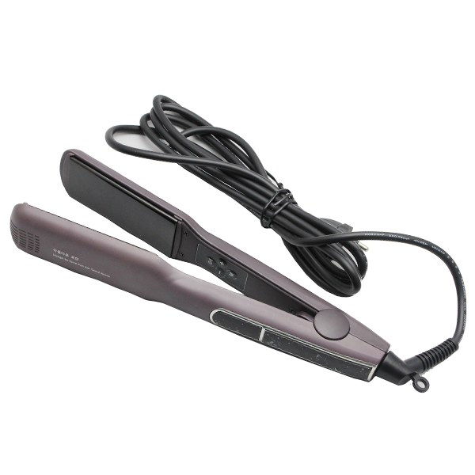
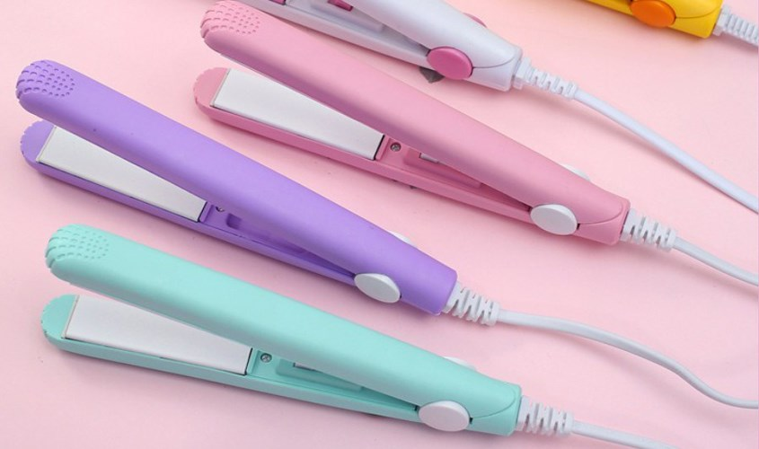
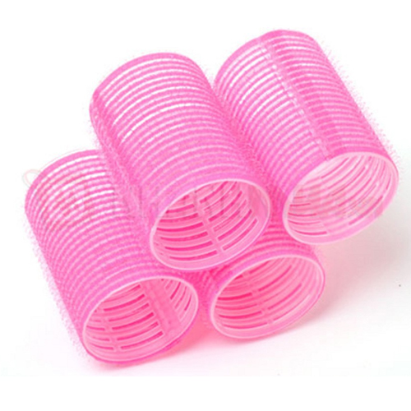

Slide 13
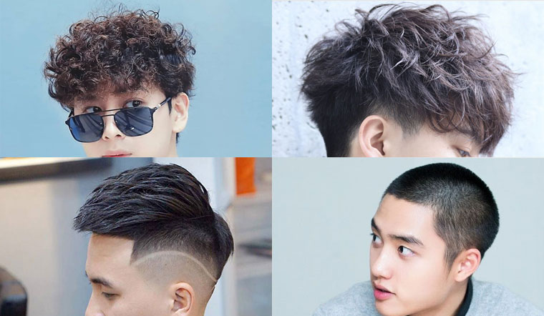

Slide 14

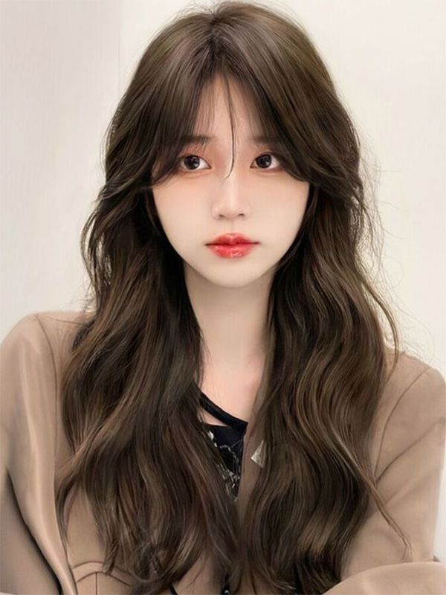

Slide 15
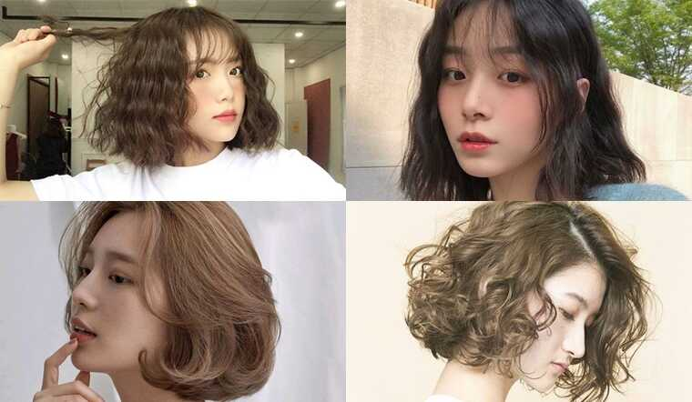

Slide 16
Trò chơi 1:
Đua tài

